Slide 1
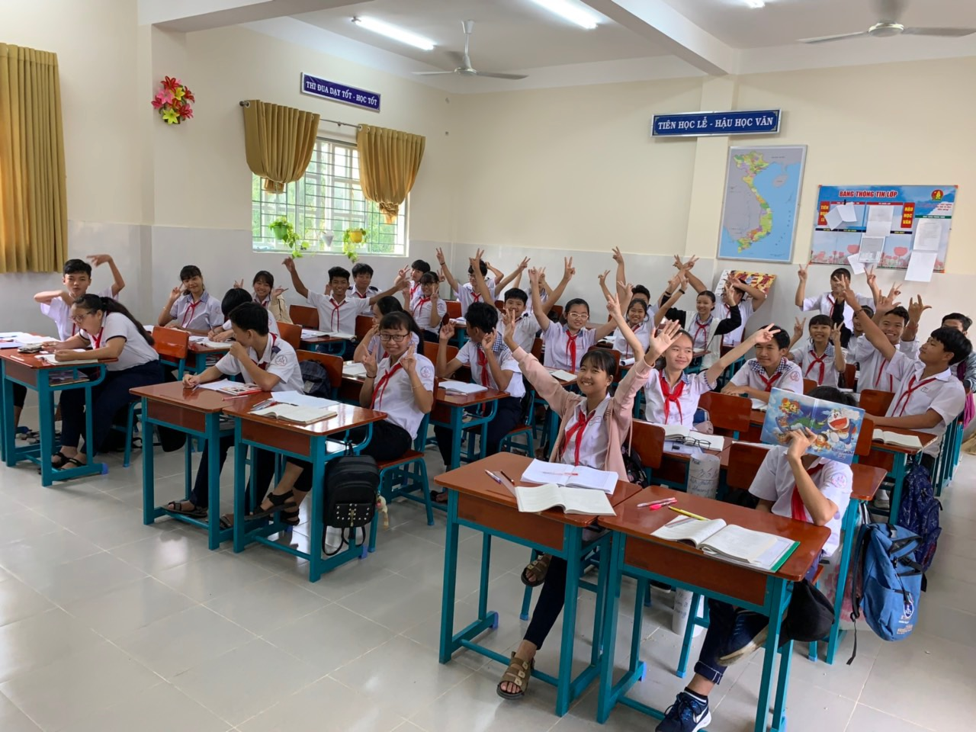

Slide 2

TỔNG KẾT VĂN BẢN NHẬT DỤNG
Trường THCS Tam Thôn Hiệp
GV: Nguyễn Thị Kim Xuyến

Slide 3

TỔNG KẾT PHẦN VĂN BẢN NHẬT DỤNG
I. Khái niệm văn bản nhật dụng
- Không phải là khái niệm thể loại.
- Không phải khái niệm chỉ kiểu văn bản.
- Chỉ đề cập đến chức năng, đề tài, tính cập nhật.
- Chức năng: bàn luận, thuyết minh, tường thuật, miêu tả, đánh giá... Những vấn đề hiện tượng của đời sống xã hội.
- Đề tài: (thiên nhiên, môi trường, trẻ em, quyền con người...) →phong phú, đa dạng.
- Tính cập nhật: kịp thời, đáp ứng yêu cầu đòi hỏi của cuộc sống hàng ngày.(Nhất thời và lâu dài)
- Văn bản nhật dụng thường đề cập đến những vấn đề gì ?
- Đọc mục I và cho biết Văn bản nhật dụng là gì ?
- Chức năng của văn bản nhật dụng là gì?
- Nhận xét về tính cập nhật của văn bản nhật dụng ?

Slide 4
II. Nội dung các văn bản nhật dụng:
- Trong chương trình ngữ văn từ lớp 6 đến lớp 9, em đã được học những văn bản nhật dụng nào ? Dựa vào các hình ảnh sau đây hãy kể tên tác phẩm ?

Slide 5
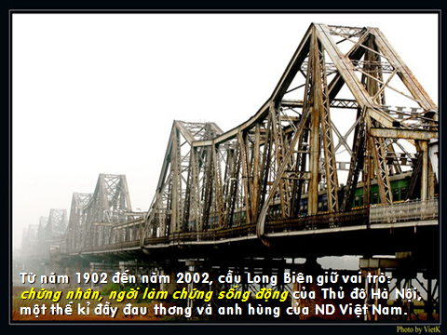
Cầu Long Biên- chứng nhân lịch sử ( Lớp 6)

Slide 6
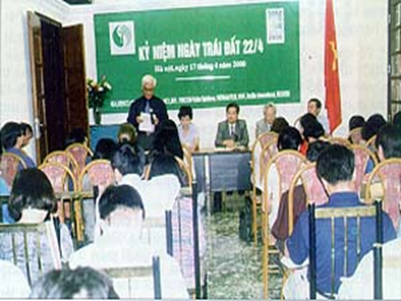
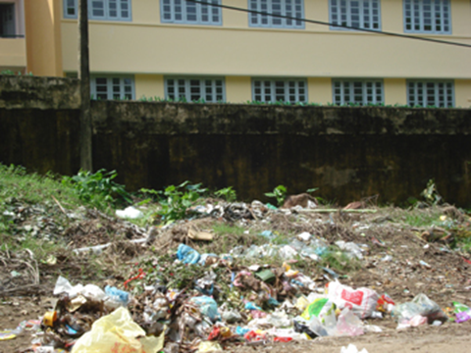
Thông tin về trái đất năm 2000 ( lớp 8)

Slide 7
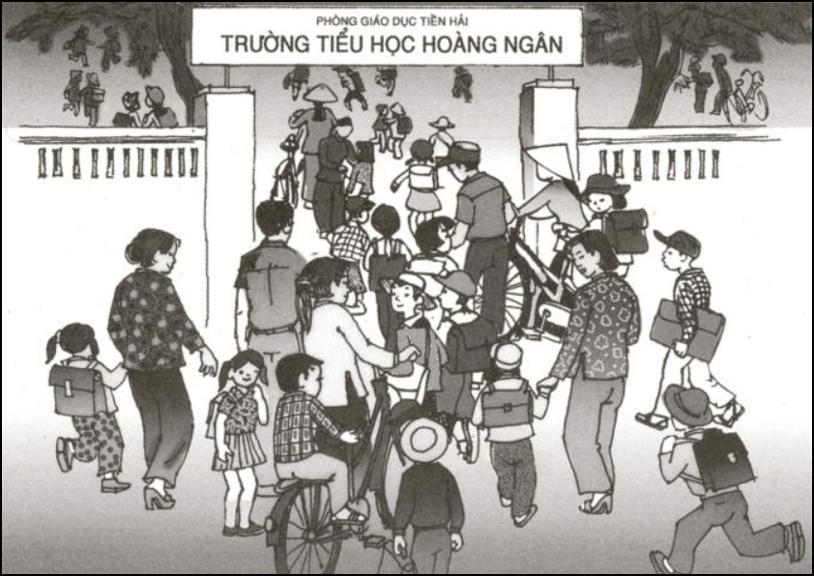
Cổng trường mở ra ( Lớp 7)

Slide 8
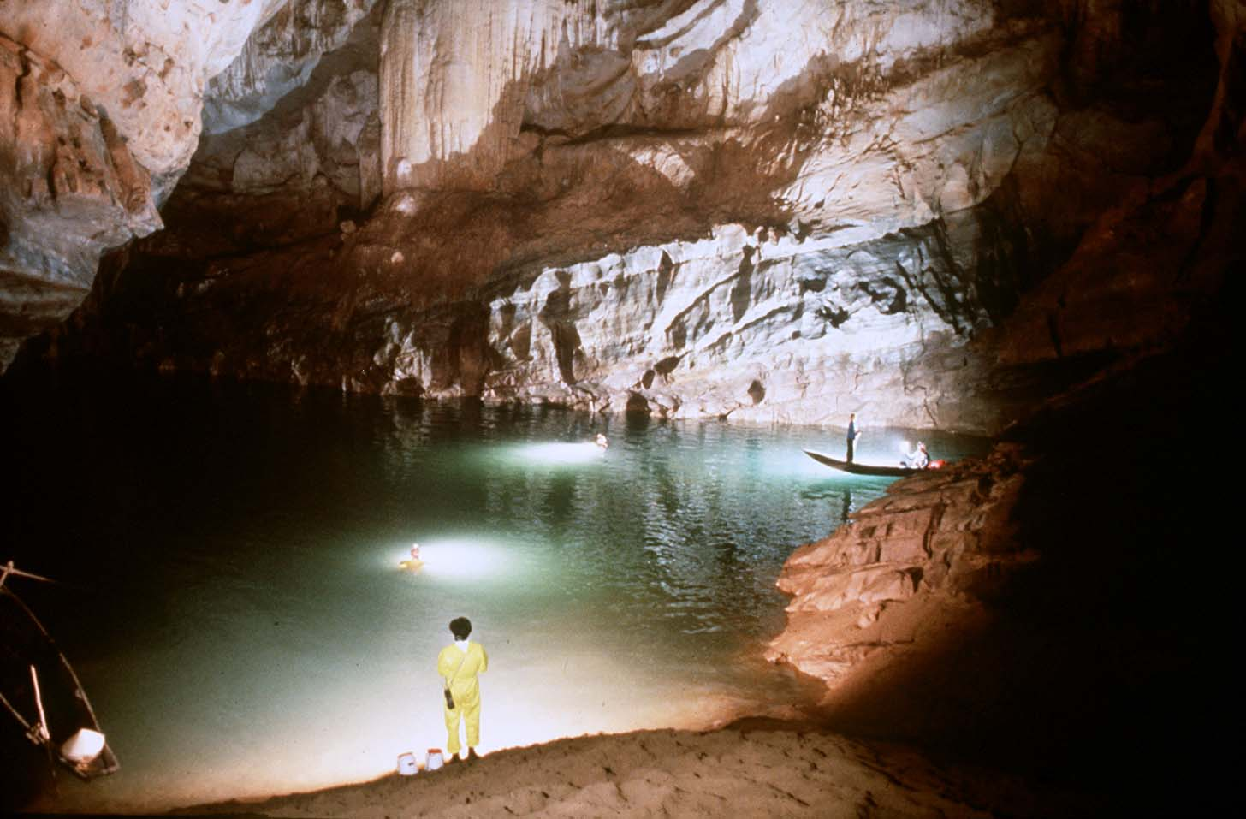
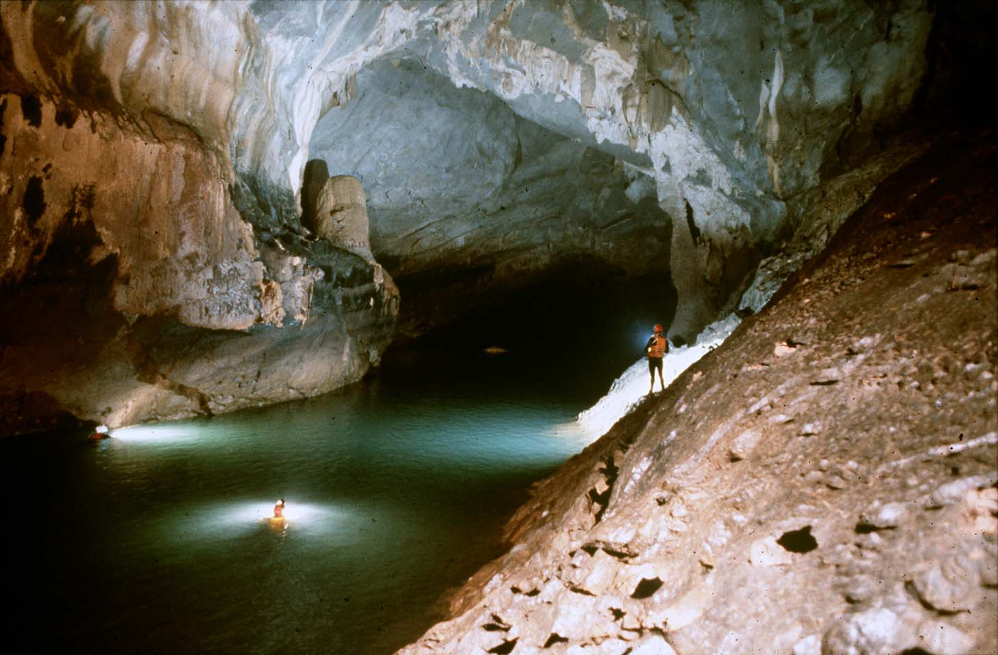
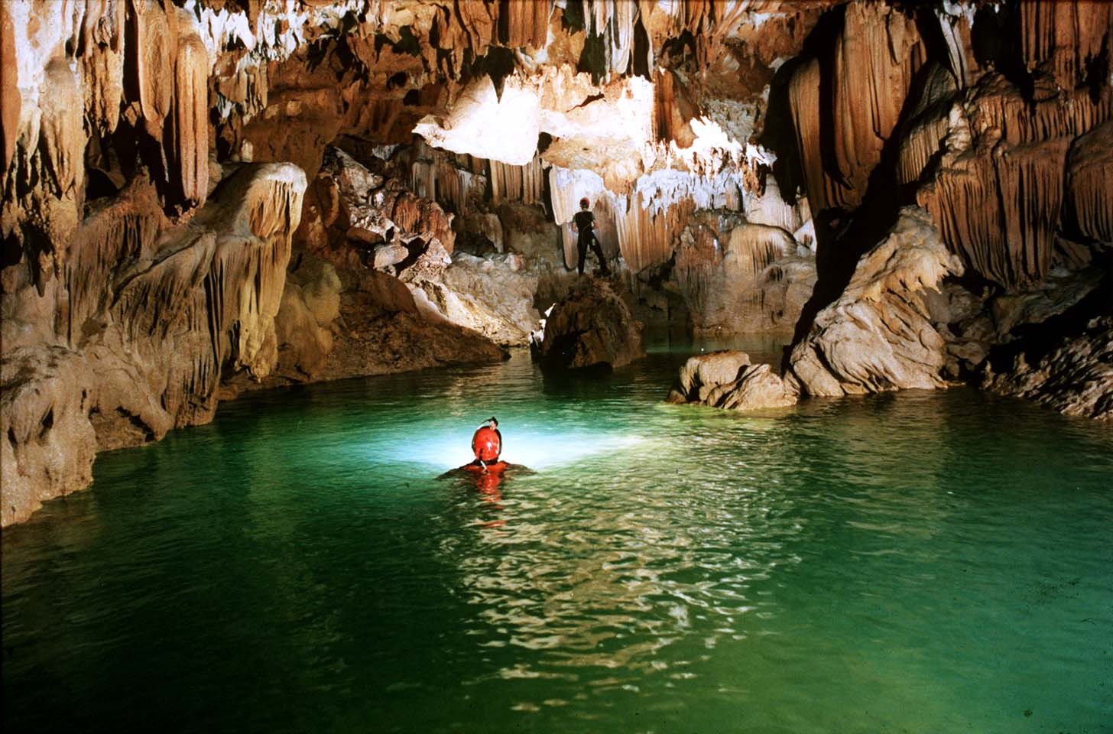
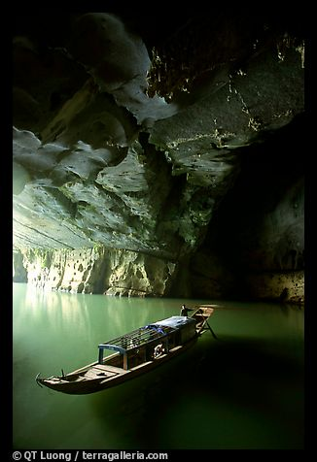
Động Phong Nha ( Lớp 6)

Slide 9
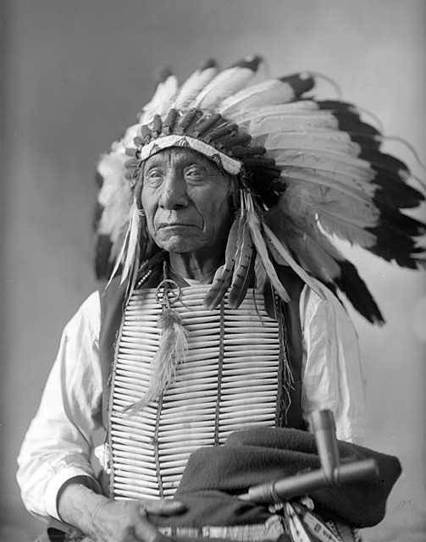

Bức thư của thủ lĩnh da đỏ ( Lớp 6)

Slide 10
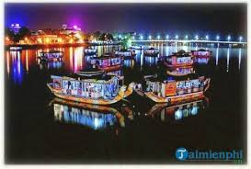
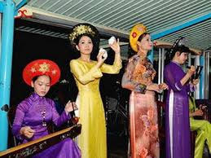
Ca Huế trên sông Hương ( Lớp 7)

Slide 11
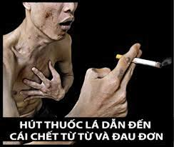
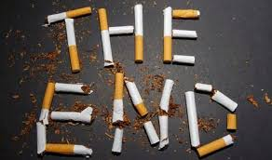
Ôn dịch thuốc lá ( Lớp 8 )

Slide 12


Đấu tranh cho một thế giới hòa bình ( Lớp 9)

Slide 13
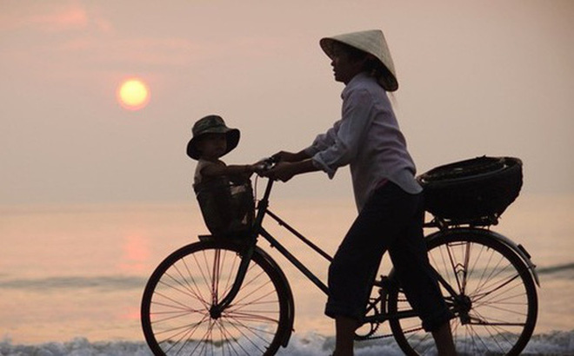
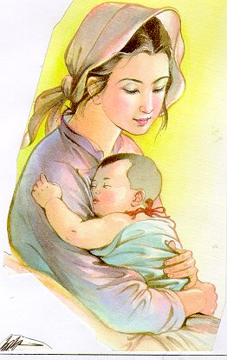
Mẹ tôi ( Lớp 7)

Slide 14
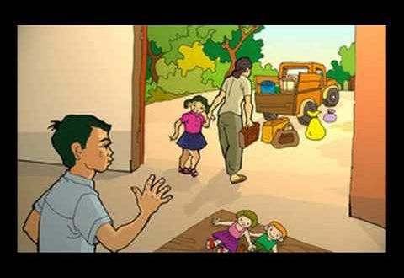
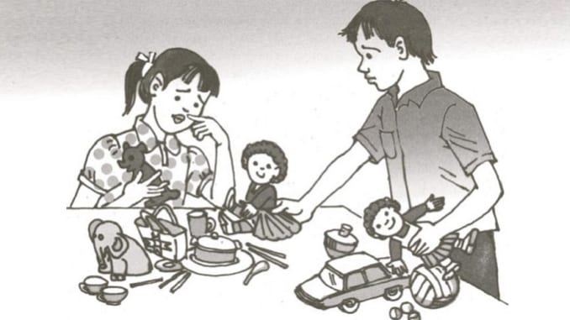
Cuộc chia tay của những con búp bê ( Lớp 7)

Slide 15
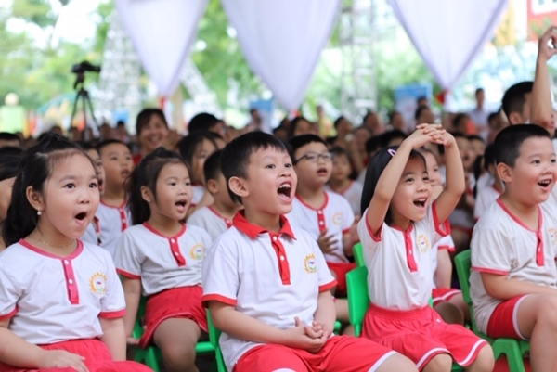
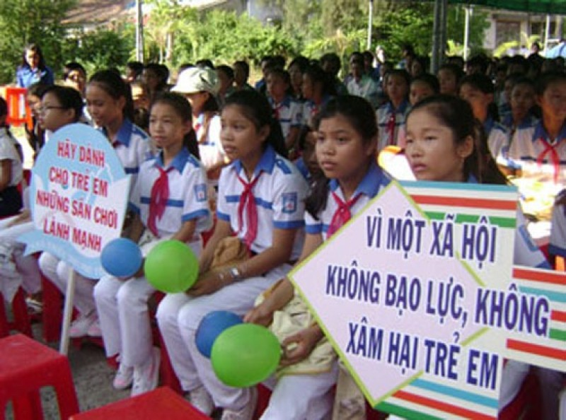
Tuyên bố thế giới về sự sống còn, quyền được bảo vệ và phát triển của trẻ em( Lớp9)

Slide 16
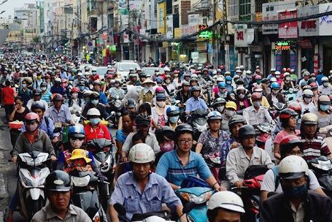
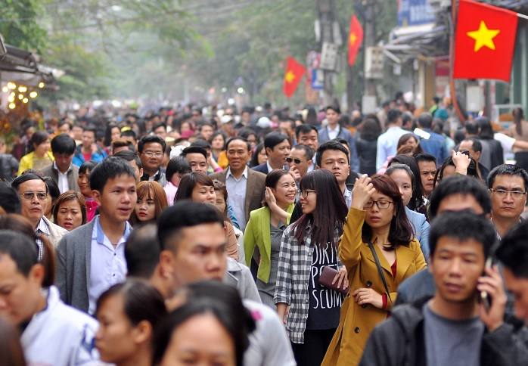
Bài toán dân số ( Lớp 8)

Slide 17
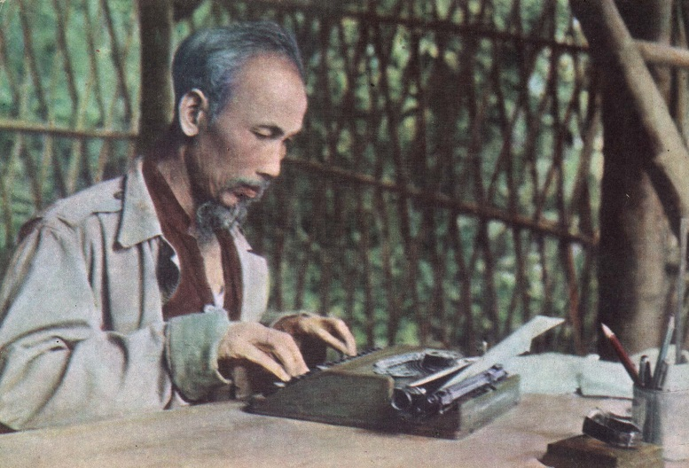
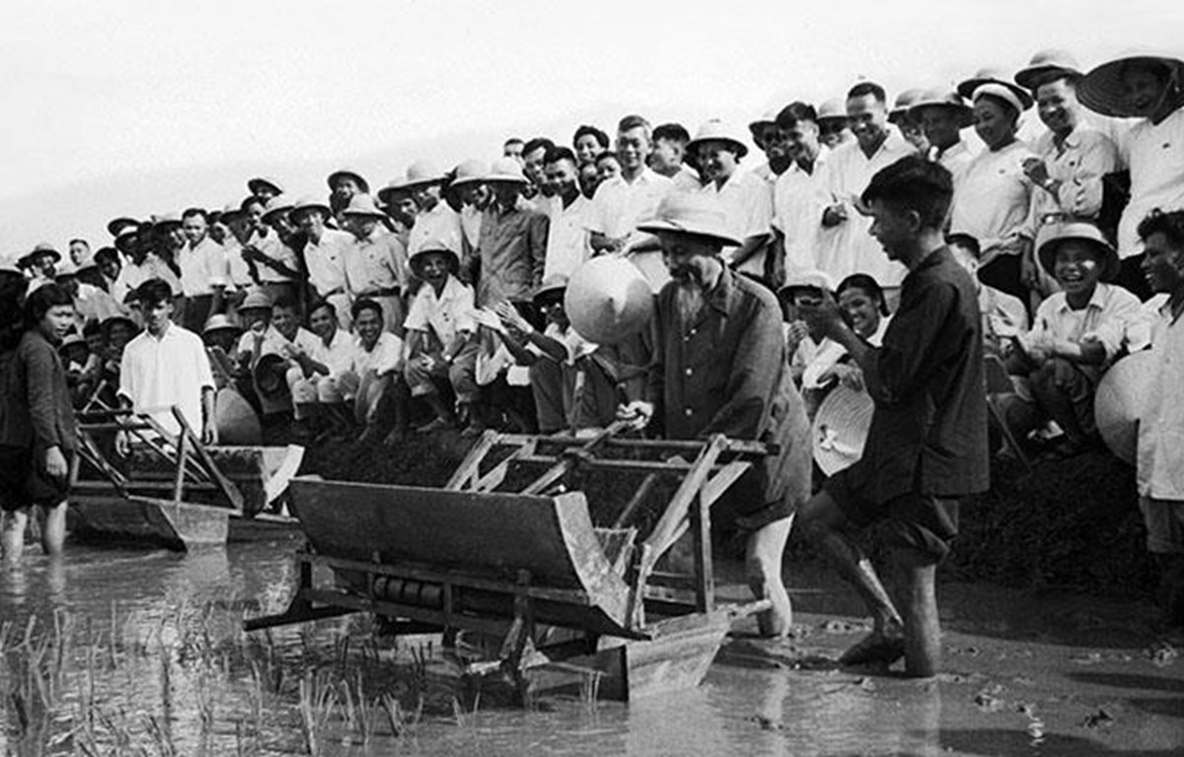
Phong cách Hồ Chí Minh ( Lớp9)

Slide 18
- Hãy nêu nội dung các văn bản trên ?

Slide 19
Lôùp | Teân vaên baûn | Noäi dung
6
Cầu Long Biên – nhân chứng cho sự kiện lịch sử
Hào hùng của dân tộc.
1.Cầu Long Biên – chứng nhân lịch sử
Là kì quan thế giới, thu hút khách du lịch, bộc lộ niềm tự hào và cần phải b/vệ danh thắng này.
2.Động Phong Nha
3. Bức thư của thủ lĩnh da đỏ
Con người sống phải hòa hợp với thiên nhiên và phải bảo vệ môi trường.

Slide 20
Lôùp | Teân vaên baûn | Noäi dung
7
Tình cảm của cha mẹ đối với con cái và vai trò của nhà trường đối với mỗi con người.
4.Cổng trường mở ra
Tình yêu thương kính trọng cha mẹ là tình cảm thiêng liêng, là tấm lòng của con cái.
5.Mẹ tôi
6.Cuộc chia tay của những con búp bê
Tình cảm thân thiết của hai anh em và nỗi đau xót khi ở trong h/cảnh gia đình bất hạnh.
7.Ca Huế trên sông Hương
Vẻ đẹp văn hóa dân gian và những con người tài hoa xứ Huế.

Slide 21
Lôùp | Teân vaên baûn | Noäi dung
8
8. Thông tin trái đất năm
2000
Tác hại của việc sử dụng bao nilong đối với môi trường.
Tác hại của thuốc lá đến kinh tế và sức khỏe con người.
9. Ôn dịch thuốc lá
Mối quan hệ giữa dân số và sự phát triển của xã hội.
10. Bài toán dân số

Slide 22
Lôùp | Teân vaên baûn | Noäi dung
9
11. Tuyên bố thế giới về sự sống còn, quyền được bảo vệ và phát triển của trẻ em.
Trách nhiệm chăm sóc, bảo vệ, phát triển của trẻ em là nhiệm vụ của cộng đồng quốc tế.
Ngăn chặn nguy cơ chiến tranh hạt nhân và ngăn chặn chiến tranh vì hòa bình là trách nhiệm của cộng đồng quốc tế.
12. Đấu tranh cho một thế giới hòa bình.
13. Phong cách Hồ Chí Minh.
Vẻ đẹp của phong cách Hồ Chí Minh . Từ đó càng tự hào, kính yêu Bác.

Slide 23
- Nội dung của các văn bản nhật dụng trên là những vấn đề thường xuyên được báo đài đề cập, là nội dung chủ yếu của nhiều Nghị quyết, Chỉ thị của Đảng và Nhà nước, của nhiều thống báo, công bố của các tổ chức quốc tế.
- Đề tài chủ yếu của các văn bản trên có tính cập nhật thời sự.( Cập nhật là gắn với cuộc sống bức thiết hằng ngày song tính bức thiết phải gắn với những vấn đề cơ bản của cộng đồng, cái thường nhật phải gắn với những vấn đề lâu dài của sự phát triển lịch sử xã hội
- Các vấn đề , nội dung của các văn bản đã học có liên quan đến cuộc sống thường nhật như thế nào ?
- Đề tài, chủ đề của các vấn đề trên có tính chất như thế nào ?

Slide 24
III. Hình thức của văn bản nhật dụng:
Trình bày dưới dạng hình thức văn bản đa dạng:
+ Tác phẩm văn chương có ít nhiều hư cấu
+ Thư
+ Bút kí, hồi kí
+ Thông báo, công bố, xã luận
- Một số văn bản có sự kết hợp nhuần nhuyễn các phương thức biểu đạt
+ Tự sự với miêu tả
+ Thuyết minh với miêu tả
+ Tự sự, miêu tả với biểu cảm
+ Nghị luận với biểu cảm
+ Thuyết minh, nghị luận với biểu cảm
- Văn bản nhật dụng nào thường được trình bày dưới những dạng nào ?

Slide 25
IV. Phương pháp học văn bản nhật dụng:
- Bên cạnh việc đọc sách chú thích về nghĩa của từ, cần lưu ý đặc biệt đến các loại chú thích về sự kiện.
- Tạo thói quen liên hệ với vấn đề được đặt ra trong cuộc sống.
- Cần có kiến giải riêng, quan điểm riêng, và mỗi trường hợp cụ thể, còn có những đề xuất những kiến nghị và giải pháp.
- Hình thức văn bản nhật dụng đa dạng, căn cứ vào đặc điểm hình thức của văn bản và phương pháp biểu đạt.
- Khi học các văn bản nhật dụng cần phải vận dụng những phương pháp nào?

Slide 26
V. Luyện tập :
Bài tập 1: Chọn câu đúng bằng cách khoanh tròn vào chữ cái đầu câu.
* Nội dung nào sau đây không phù hợp với đặc điểm của văn bản nhật dụng?
a. Đề cập đến những vấn đề gần gũi, bức
thiết đang diễn ra trong cuộc sống.
b. Có thể viết bằng các phương thức
biểu đạt khác nhau.
c. Chỉ được sáng tác trong thời điểm hiện tại.
d. Có giá trị nhất định về mặt văn chương.
C

Slide 27
VI. Bài tập :
1/ Tìm hiểu đặc điểm hình thức của văn bản nhật dụng so sánh với tác phẩm văn học.
2/ Tìm hiểu kỹ cách học văn bản nhật dụng: vận dụng thực tiễn, đưa ra ý kiến, biện pháp giải quyết các vấn đề đặt ra trong văn bản nhật dụng.
3/ Viết đoạn văn ngắn bàn về vấn để bảo vệ môi trường.

Slide 28
Dặn dò :
Xem lại nội dung bài học.
Tìm thêm một số thông tin trên báo đài để thấy được tính cập nhật của văn bản nhật dụng.
Chuẩn bị bài mới:Mùa xuân nho nhỏ

